Slide 1
خطاهای دارویی

Slide 2
Medication errors
تعریف: هرگونه رویداد قابل پیشگیری که منجر به مصرف نا مناسب فراورده دارویی یا سبب بروز اثرات زیان آور در فرد مصرف کننده، گردد، اشتباه دارویی تلقی می گردد.
بیمار یا مصرف کننده
حرف پزشکی

Slide 3
میزان شیوع عوارض ناخواسته دارویی
بیماری ایدز: 16516
سرطان سینه:42297
تصادفات بزرگراهی: 43458
مشکلات دارویی:100000

Slide 4
زمان بروز خطاهای دارویی
یکی از علل عمده صدمه به بیماران به هنگام ارائه خدمات درمانی، وقایع مربوط به داروها هستند . خطاهای داروئی به هنگام تجویز ، توزیع، تهیه و دادن دارو به بیمار و پایش آن رخ می دهند ولیکن میزان بروز خطا به هنگام تجویز دارو و دادن آن به بیمار شایع تر برآورد می گردد.
procure
prescription
dispensing
administration

Slide 5
شايع ترين خطاهای دارويی:
تجويز غلط دارو
• تجويز دوز نامناسب دارو
• زمان و دفعات نامناسب مصرف
• تجويز شكل دارويي نامناسب
• دستور غلط براي آماده سازي دارو
• خطا در پايش دارو- درماني
• تجويز دو يا چند دارو كه با هم تداخلات مهم و خطرناكي دارند
• از قلم افتادن يك داروي مهم و حياتي در تجويز پزشك

Slide 6
انواع خطاهای دارویی
اشتباه در نسخه نویسی (Prescribing error)
خطای نسخه نویسی و نسخه خوانی یکی از رایج ترین خطاهای پزشکی است که ممکن است برای بیمار اتفاق بیفتد.
اشتباه در نسخه نویسی شامل :
تجویز داروی نادرست
زمان مصرف نادرست
عدم تجویز دارو

Slide 7
مرگ یک کودک متعاقب اشتباهات دارو پزشکی
کودک 4.5 ماهه ای به علت ابتلا به گاسترو انتریت غیر توکسیک بدون علائم دهیدراتاسیون به بیمارستان مراجعه و پزشک برای وی:
250mg سفتریاکسون
محلول ORS
قطره متوکلوپرامید
تجویز می کند، روز بعد به علت بی قراری و ادامه گاسترو انتریت به پزشک مراجعه کرده و در این مرحله برای وی:
شربت کوتریموکسازول و دی سیکلومین و پرو متازین و آمپول های هیوسین و دگزامتازون تجویز می گردد.نیمه شب به علت بی قراری و گریه زیاد کودک به بیمارستان منتقل و برای وی آمپول دی سیکلومین به میزان ½ IM تجویز می گردد که در مراجعه به منزل کودک دچار تاکی کاردی و تنگی نفس و سیانوز شدید می گردد و نهایتا فوت می شود.

Slide 8
بررسی خطاهای رخ داده
مصرف آنتی بیوتیک در درمان گاستروانتریت بدون عارضه در دو روز اول اندیکاسیون ندارد.
مصرف دگزامتازون در درمان گاستروانتریت اندیکاسیون ندارد.
مصرف دی سیکلومین به هر شکل در شیرخواران کمتر از 6ماه ممنوع می باشد و ایمنی مصرف دی سیکلومین در کودکان ثابت نشده است.
طبق هشدار سازمان غذا و داروی آمریکا مصرف پرومتازین به هر شکل در کودکان زیر 2 سال ممنوع است..
متوکلوپرامید و آنتی کولینرژیک ها(هیوسین و دی سیکلومین) هر دو می توانند سبب بی قراری در بیمار گردند لذا در تجویز همزمان انها تداخل دارویی باید مد نظر قرار گیرد.
دوز مصرف هیوسین به صورت عضلانی در کودکان 6 میکروگرم به ازاء هر کیلوگرم وزن بدن است که هر 6 تا 8 ساعت قابل تکرار است ولی چون آمپول هیوسین در ایران 20 mg/ml است پس امکان تهیه دوز مناسب برای کودکان وجود ندارد.

Slide 9
2- از قلم افتادگی (OMISSION ERROR)
این اشتباه عبارت است از عدم رسیدن داروی مورد نظر به دست بیمار، براساس تعریف اگردر یک دوره 24ساعته مجموع تعداد دوزهای مصرفی بیمار کمتر از مجموع دوزهای تجویز شده باشد اشتباه حذف اتفاق افتاده است .
گاهی نیز یکی از اقلام دارویی تجویز شده به اشتباه از قلم افتاده و حذف می گردد . بایستی توجه داشت که اگر بیمار داروی خود را مصرف نکند خطای دارویی اتفاق نیفتاده است.

Slide 10
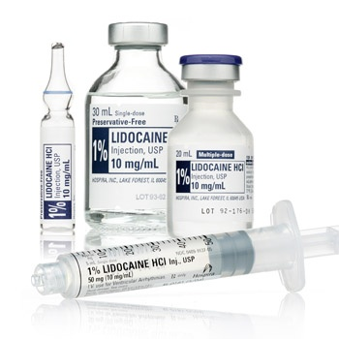
Unauthorized drug error
مصرف فراورده غیر مجاز و تقلبی
لیدوکائین ساخت شرکت panther انگلیس:
8 مورد بروز تشنج
1 مورد فلج مغزی در نوزادان
4 مورد مرگ

Slide 11
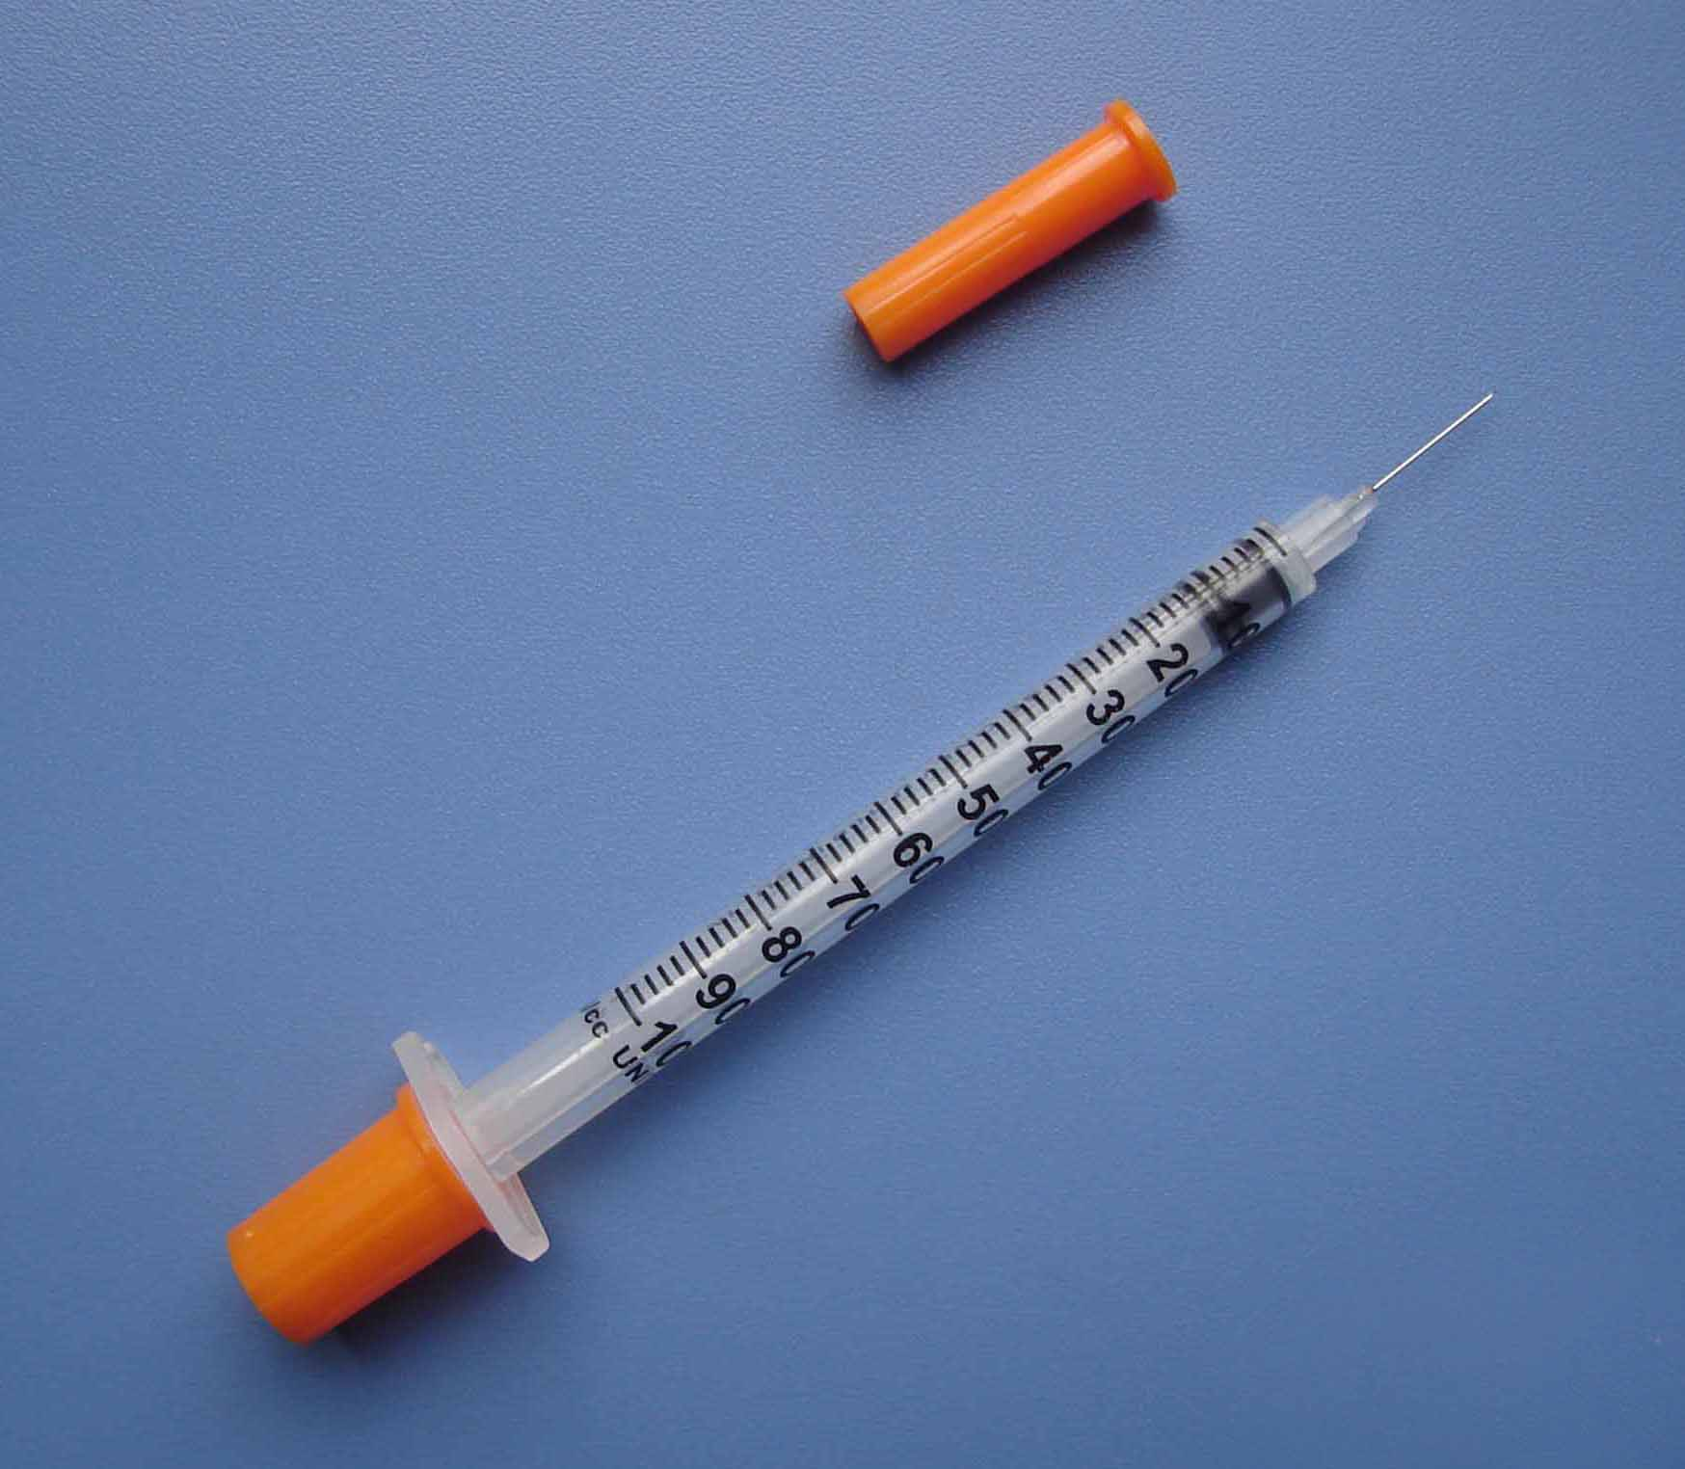
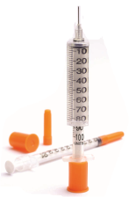
سرنگ انسولین با مارک BD

Slide 12
دوز نامناسب دارو Improper dose error
دریاﻓﺖ ﺑﻴﺶ از ﺣﺪ ﻳﺎ ﻛﻤﺘﺮازﻣﻘﺪارﻣﻌﻴﻦ ﺷﺪه دارو (دوز دارو متناسب با سن، جنس، شرایط عمومی بیمار تعیین می شود.)
خانم 70 ساله برای دریافت اسپرین به داروخانه مراجعه کرده و داروی خود را در پاکت تبلیغاتی کلسیم دریافت کرده و از طرفی روزانه آسپرین هم جداگانه مصرف می کرده
زﻣﺎن ودﻓﻌﺎت ﻧﺎﻣﻨﺎﺳﺐ ﻣﺼﺮف دارو Wrong time error
اﻳﻦ اﺷﺘﺒﺎه زﻣﺎﻧﻲ اﺗﻔﺎق اﻓﺘﺎده اﺳﺖ ﻛﻪ :
الف : ﻇﺮف 60 دﻗﻴﻘﻪ ﭘﺲ از ﺗﺠﻮﻳﺰ دارو، دارو ﺑﺮاي ﺑﻴﻤﺎر ﺗﻬﻴﻪ وﻟﻲ ﺑﻪ ﻣﺼﺮف ﻧﺮﺳﻴﺪه ﺑﺎﺷﺪ .
ب : از ﻧﻈﺮ زﻣﺎﻧﻲ، ﺗﺪاﺧﻞ دارو ﺑﺎ وﻋﺪهﻫﺎيﻏﺬاﻳﻲ ﺑﻴﻤﺎررﻋﺎﻳﺖ ﻧﺸﺪه ﺑﺎﺷﺪ.

Slide 13
ﺗﺠﻮﻳﺰ و ﻣﺼﺮف ﺷﻜﻞ دارویی نا مناسب ﺑﺮاي ﺑﻴﻤﺎر (Wrong dosage form(
اﻳﻦ اﺷﺘﺒﺎه زﻣﺎﻧﻲ رخ ﻣﻲدﻫﺪ ﻛﻪ راه ﻣﺼﺮف درﺳﺖ اﻧﺘﺨﺎب ﺷﺪه وﻟﻲ ﺷﻜﻞ داروﻳﻲ ﺑﻪ اﺷﺘﺒﺎه ﺗﺤﻮﻳﻞ و ﺑﺮاي ﺑﻴﻤﺎراﺳﺘﻔﺎده ﺷﻮد .به عنوان مثال راه مصرف دارو خوراکی است ولی به جای شربت به بیمار قرص داده شود یا پرسنل داروخانه به جای قرص پنتوپرازول ویال پنتوپرازول تحویل بخش دادند.

Slide 14
Wrong dosage- form error
suup
syrup
spray

Slide 15
اﺷﺘﺒﺎه درآﻣﺎده ﺳﺎزي داروﻫﺎ Wrong drug preparation error
ﺑﻪ ﻋﻨﻮان ﻣﺜﺎل ﻣﻲﺗﻮان ﺑﻪ رﻗﻴﻖ ﻛﺮدن ﻧﺎدرﺳﺖ داروﻫﺎ ،ﻋﺪم رﻋﺎﻳﺖ اﺳﺘﺮﻳﻠﻴﺘﻲ، ﻣﺼﺮف ﺳﻮﺳﭙﺎﻧﺴﻴﻮنﻫﺎ ﺑﺪون ﺗﻜﺎن دادن آﻧﻬﺎ، ﻋﺪم ﺣﻔﺎﻇﺖ دارو از ﻧﻮر، ﻧﺎﺳﺎزﮔﺎر ی هاي ﻓﻴﺰﻳﻜ ﻮ ﺷﻴﻤﻴﺎﻳﻲ وﻋﺪم ﺗﻤﻴﺰ ﻛﺮدن درﭘﻮش وﻳﺎلﻫﺎ ﺑﺎ اﻟﻜﻞ ﻗﺒﻞ از ورود ﻧﻴﺪل ﺑﻪ آﻧﻬﺎ اﺷﺎره ﻛﺮد .
در میان گزارش های مرکز ADR مواردی مانند رقیق سازی سفتریاکسون با سرم رینگر که منجر به رسوب دارو می شود به چشم می خورد.
استفاده از رقیق کننده های حاوی کلسیم ،مانند محلول رینگر ،به منظور آماده سازی سفتریاکسون جهت تزریق ممنوع می باشد.

Slide 16
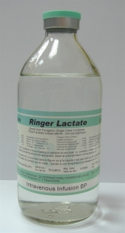
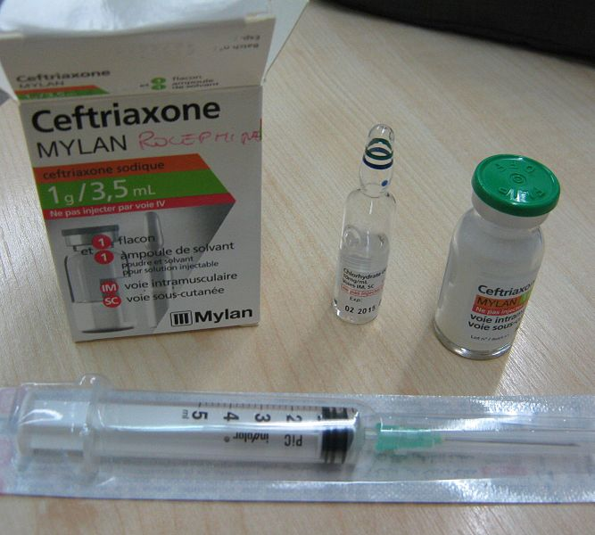
Wrong drug preparation error
رسوب دارو در ریه و کلیه = +

Slide 17
راه ﻣﺼﺮف اﺷتباه Wrong route error
ﺗﺠﻮﻳﺰ دارو از راﻫﻲ ﻏﻴﺮ از آﻧﭽﻪ ﻛﻪ درﻧﺴﺨﻪ درج ﺷﺪه اﺳﺖ . ﭼﻜﺎﻧﺪن ﻳﻚ ﻗﻄﺮه ﭼﺸﻤﻲ در ﭼﺸﻢ راﺳﺖ ﺑﻪ ﺟﺎي ﭼﺸﻢ ﭼﭗ ﻧﻴﺰ در اﻳﻦ دﺳﺘﻪ ﻗﺮار ﻣﻲﮔﻴﺮد .
اﺳﺘﻔﺎده ازﺗﻜﻨﻴﻚ ﻏﻠﻂ ﺑﺮاي ﻣﺼﺮف دارو Wrong administration technique error اﻳﻦ ﻧﻮع ﺧﻄﺎ دراﺛﺮﻋﺪم رﻋﺎﻳﺖ روش ﺗﺠﻮﻳﺰ ﺻﺤﻴﺢ اﺗﻔﺎق ﻣﻲاﻓﺘﺪ . ﻣﺜﻼﻋﺪم رﻋﺎﻳﺖ دﺳﺘﻮر ﺻﺤﻴﺢ ﺑﻜﺎرﮔﻴﺮي اﺳﭙﺮيﻫﺎ ي اﺳﺘﻨﺸﺎﻗﻲ. یا عدم رعایت تکنیک مناسب جهت تزریق برخی از آمپول ها به عنوان مثال عدم تزریق امپول انوکساپارین به روش صحیح ممکن است باعث افزایش ریسک اکیموز گردد.یا عدم رعایت سرعت نامناسب در تزریق سفتریاکسون می تواند موجب افزایش بروز عوارض شدید گردد.همچنین تزریق وانکومایسین در کمتر از یک ساعت احتمال بروز Red man syndromرا افزایش می دهد یا قرص ملاتونین زیر زبانی بلعیده شود .قرص دایمتیکون جویدنی بلعیده شود.

Slide 18
ﻣﺼﺮف داروي ﺗﺨﺮﻳﺐ ﺷﺪه ﻳﺎ ﺗﺎرﻳﺦ ﮔﺬﺷﺘﻪ Deteriorated drug error
ﺗﺤﻮﻳﻞ و ﻳﺎ ﺗﺠﻮﻳﺰداروﻫﺎﻳﻲ ﻛﻪ در ﺷﺮاﻳﻂ ﻣﻨﺎﺳﺐ نگهداری نشده اند:
مثلا عدم رعایت شرایط نگهداری داروهای یخچالی یا داروهای حساس به نور یا مصرف داروهایی که تغییر رنگ واضح دارند مانند گزارش مبنی برمصرف IVIGتغییر رنگ یافته و مرگ 2بیمار در مرکز ADR به ثبت رسیده است.

Slide 19
ﺧﻄﺎﻫﺎي ﭘﺎﻳﺶ دارودرﻣﺎﻧﻲ Monitoring
ﺗﻤﺎﻣﻲ ﺧﻄﺎﻫﺎي ﻛﻪ درارﺗﺒﺎط ﺑﺎ ﭘﺎﻳﺶ ﻳﻚ دارو درﺣﻴﻦ وﻳﺎ ﭘﺲ از ﻣﺼﺮف دارو ﺗﻮﺳﻂ ﻛﺎدرﭘﺰﺷﻜﻲ رخ ﻣﻲدﻫﺪ . ﺑﻪ ﻋﻨﻮان ﻣﺜﺎل ﻋﺪم اﻧﺪازه ﮔﻴﺮي ﻏﻠﻈﺖ ﺳﺮﻣﻲ ﻳﻚ دارو ﻳﺎ ﻋﺪم ارزﻳﺎﺑﻲ ﺗﺎﺛﻴﺮ ﻳﻚ داروﺑﺮﻛﺮاﺗﻴﻨﻴﻦ ﻳﺎ ﻋﻤﻠﻜﺮد آﻧﺰﻳﻤﻬﺎي ﻛﺒﺪي
بعضی داروها مانند سایمتیدین می‌توانند علی‌رغم وجود عملکرد نرمال کلیه، باعث کاهش ترشح توبولی و افزایش کراتینین سرم شوند.
گروهی از داروها که می توانند باعث ایجاد سطح غیرطبیعی آنزیم ها گردند شامل موارد زیر هستند: · داروهایی که برای كاهش درد استفاده مي شوند مانند آسپرین، استامینوفن، ایبوپروفن، ناپروکسن،دیکلوفناک · داروهای ضد صرع شامل فنی توئین کاربامازپین ، فنوباربیتال. · آنتی بیوتیک هایی مانند تتراسایکلین ها، سولفونامیدها، ایزونیازید ،سولفا متوکسازول، تری متوپریم، نیتروفورانتوئین و … · داروهای ضد افسردگی شامل سه حلقه ای ها سطح غیر طبیعی ایجاد شده آنزیم های کبدی معمولاً هفته ها و ماه ها پس از قطع دارو به حالت طبیعی باز می گردند

Slide 20
Furosemide+ omeprazol :monitor Mg
Furosemide + ondansetrone: monitor K
Omeprazole + spironolactone: monitor Mg
Diclofenac + metoral:monitor Bp

Slide 21
نقص در Complianceبیمار
در صورتی که کلیه نکات مربوط به تجویز و تحویل دارو به درستی انجام شود ولی بیمار نسبت به شکل دارویی یا راه مصرف دارو همکاری مناسب ناشته باشد نیز اشتباه اتفاق افتاده است.
Wrong route error راه مصرف اشتباه
تجویز دارو از راهی غیر از آنچه که در نسخه درج شده است
چکاندن قطره چشمی درچشم راست به جای چشم چپ نیز در این دسته قرار می گیرد

Slide 22
علل وقوع اشتباهات دارو-پزشکی
دستخط نامناسب و ناخوانا بودن نسخه ها
دست خط نامناسب را از جمله مواردي است كه افزايش اشتباهات و عوارض دارويي را در پي دارد و امروزه در دنيا توصيه شده كه نسخه نويسي كامپيوتري شود تا اشتباهات و عوارض دارويي كاهش يابد.
در صورت ناخوانا بودن نسخه دارویی، پزشک داروساز باید با پزشک معالج تماس حاصل کند و از صحت داروی ارائه شده مطمئن شود.
80 تا 90 درصد خطاهای انجام شده در داروخانه ها مربوط به بدخطی پزشک معالج است .

Slide 23
شبیه بودن نام فرآورده های دارویی از لحاظ نوشتاری و یا لفظی
آمپول ویتامین ب کمپلکس (اسوه)
آمپول پرومتازین ( تهران شیمی )
آمپول دگزامتازون ( البرز دارو)
ویتامین کا1(اسوه)
ویتامین ایی(اسوه)
آمپول دیکلوفناک (کیمیدارو)
دی سیکلومین (تولید دارو)
دوپامین (کاپسین تامین )
گرانیسترون (کاپسین تامین )

Slide 24
استفاده از اختصارات در نسخ
از حرف U بعنوان مخفف unit استفاده نکنید زیرا ممکنست با Oیا4 اشتباه شود
اعداد اعشاری رابتنهائی با نقطه(بجای ممیز) همچون .5 نشان ندهید زیرا اگر نقطه جلب توجه نکند ممکنست با دوز 10 برابر اشتباه شود وباید بصورت 0.5 نوشته شود مانند هالوپریدول 5و,0.5
هرگز نقطه اعشاری یا صفر را بعداز اعداد صحیح قرار ندهید مانند 2.0 بلکه باید بصورت 2نوشته شود زیرا اگر نقطه اعشاری جلب توجه نکند ممکنست با دوز 10 برابراشتباه شود .عدم استفاده از صفر قبل از ممیز باعث اشتباه ممیز با عدد یک میگردد.
واضح ومشخص نبودن دستورات دارویی
عدم نوشتن تعداد داروی تجویز شده
محاسبه ناصحیح دارو

Slide 25
نقص در عملکرد تجهیزات پزشکی
به عنوان مثال می توان به بروز اشکالاتی در بعضی از شماره سری ساخت های انسولین pen و نشت انسولین از آن اشاره نمود که منجر به دریافت دوز نامناسب از دارو توسط بیمار و بروز کتوزیس در دو بیمار دریافت کننده انسولین گلارژین گردید.

Slide 26
بمنظور كاهش و يا حذف احتمال بروز اتفاقات ناخواسته دارويي درمرحله پذيرش بيمار (از منزل ) به بيمارستان، انتقال بين و يا داخل بيمارستاني و ترخيص بيمار از بيمارستان رعايت موارد ذيل ضروري است
1) در هنگام پذيرش بيمار، انتقال داخل و بين بيمارستاني
بررسي كليه داروهاي مورد استفاده بيماردر منزل و بررسي نسخه اوليه در صورت وجود هر گونه ابهام
تطبيق داروهاي جديد تجويز شده به بيمار با ساير داروهاي مورد مصرف بيمار به لحاظ وجود هر گونه واكنش هاي متقابل دارويي
تماس تلفني از بخش مبدا به بخش مقصد در هنگام انتقال داخل و بين بيمارستاني و مطلع شدن از وضعيت جسماني و رواني بيمار در صورت نياز

Slide 27
در هنگام ترخيص بيمار به منزل
تطبيق كليه داروهاي مورد مصرف بيمار در منزل با داروهاي جديد تجويز شده
توضيح دقيق دستورات دارويي براي بيمار و در صورت لزوم ارائه دستورات به صورت كتبي

Slide 28
سپاس از توجه شما

Slide 29
فقدان اطلاعات كافي مرتبط به مشخصات بيمار از عوامل خطرزا در وقوع حوادث ناخواسته دارويي مي باشد.
تاريخچه صحيح دارويي
- داروهاي مصرفي در حال حاظر
- سن، جنس، وزن و قد بيمار
- بيماريهاي همراه و وضعيت كنوني بيمار
- نتايج مرتبط به تست هاي آزمايشگاهي
- حاملگي و وضعيت شير دهي بيماردر صورت نياز

Slide 30
نسخه پزشك شامل موارد زير بايد باشد
نام و نام خانوادگي بيمار
- تشخيص بيماری
- تاريخ و زمان تجويزدارو (راه تزريق در مورد داروهاي تزريقي)
- نام كامل ژنريك دارو، دوز، راه تجويز، طول مدت تجويز دارو
- از بكار گيري اختصارات در تجويز دارو اجتناب نمائيد

Slide 31
در مورد نسخ حاوي داروهاي تزريقي
غلظت و ميزان كلي دارو درسرنگ و يا محلول دارويي نهايي آماده انفوزيون
نام و حجم حلال و محلول انفوزيون
ميزان و طول مدت تجويز
زمان انقضاء محلول نهايي
سن و وزن بيماران كمتر از 16 سال
تاريخ بازنگري دستور دارويي (تاريخ و زمان قطع)
دستور پزشك به منظورپايش تعادل مايعات و يا پايش باليني بيمار

Slide 32
قبل از تجويزدارو به بيمار، پرستار مسئول شيفت و نيزقبل از پيچيدن نسخه پزشك، داروساز داروخانه بيمارستان نسخ پزشكي را به لحاظ هر گونه ابهام منجمله ناخوانا بودن، كامل نبودن دستور دارويي و يا هر گونه سؤال بررسي و رفع نمايد.
در هنگام دادن اولين دوز داروي جديد به بيمار
برچسب دارويي را در سه مرحله ذيل با دستور دارويي در كارت دارویی ،کنترل نمایید:
1) درزمان برداشتن دارو از قفسه دارويي و چيدن و آماده نمودن دارو
2) قبل از دادن دارو به بيمار
3) در بالين بيمار و در هنگام دادن دارو به بيمار

Slide 33
با استفاده از حداقل دو روش ذيل بصورت تؤامان بيمارصحيح را شناسايي نمائيد:
- پرسش نام و نام خانوادگي از بيمار
- باند شناسايي بيماران (در صورت وجود)
- شناسايي توسط كادر درماني

Slide 34
رعايت استانداردهاي ذيل بمنظور اطمينان از تجويز داروي صحيح به بيمار
كنترل نسخه دارويي با مشخصات بيمار
- قرار دادن آمپول، ويال تزريق، سرنگ ها، حلال استريل ، سوآپ پنبه آغشته به الكل 70 % و دستكش يك بار مصرف در يك سيني تميز و مخصوص دارو به منظور رعايت موازين كنترل عفونت
- كنترل تاريخ انقضاء دارو، شفافيت، وجود كريستال و يا هر گونه آسيب به جداره ويال/آمپول دارو، بسته بندي آنها، شرايط نگهداري قبلي دارو(براي مثال خارج ازيخچال)

Slide 35
برچسب داروها را با دقت مطالعه نمائيد تا از اشتباه در داروهاي مشابه پيشگيري شود.
فرمولاسيون، دوز، نوع حلال استريل، مايع انفوزيون و سرعت تجويز را بااطلاعات مندرج بر روي برچسب ويال/آمپول به جهت وجود هر گونه مغايرتي كنترل كنيد .
وجود هر گونه آلرژي و حساسيت شناخته شده دارويي را از بيمار سؤال نمائيد.
در صورتي كه داروي مورد تجويز در ليست داروهاي پرخطر بيمارستان قرار دارد.دو نفر دارو را کنترل کنند.
هيچ گاه داروي كشيده شده در سرنگ و يا محلول سرم دارويي آماده براي انفوزيون را بدون برچسب دارويي صحيح رها ننمائيد.

Slide 36
بروز هر گونه واكنش ناخواسته دارويي را درپرونده بيمار ثبت كنيد.
بعد از اتمام تزريق وسايل مصرف شده را بصورت مناسب دفع کنید. يادآوري مي شود هرگز از يك آمپول و يا ويال دو بار استفاده ننمائيد مگر درصورتي كه در برچسب كارخانه سازنده دارو قيد شده باشد .

